Slide 1
Mediabegrip week 04 2024
Daar heb je (digi) recht op!

Slide 2
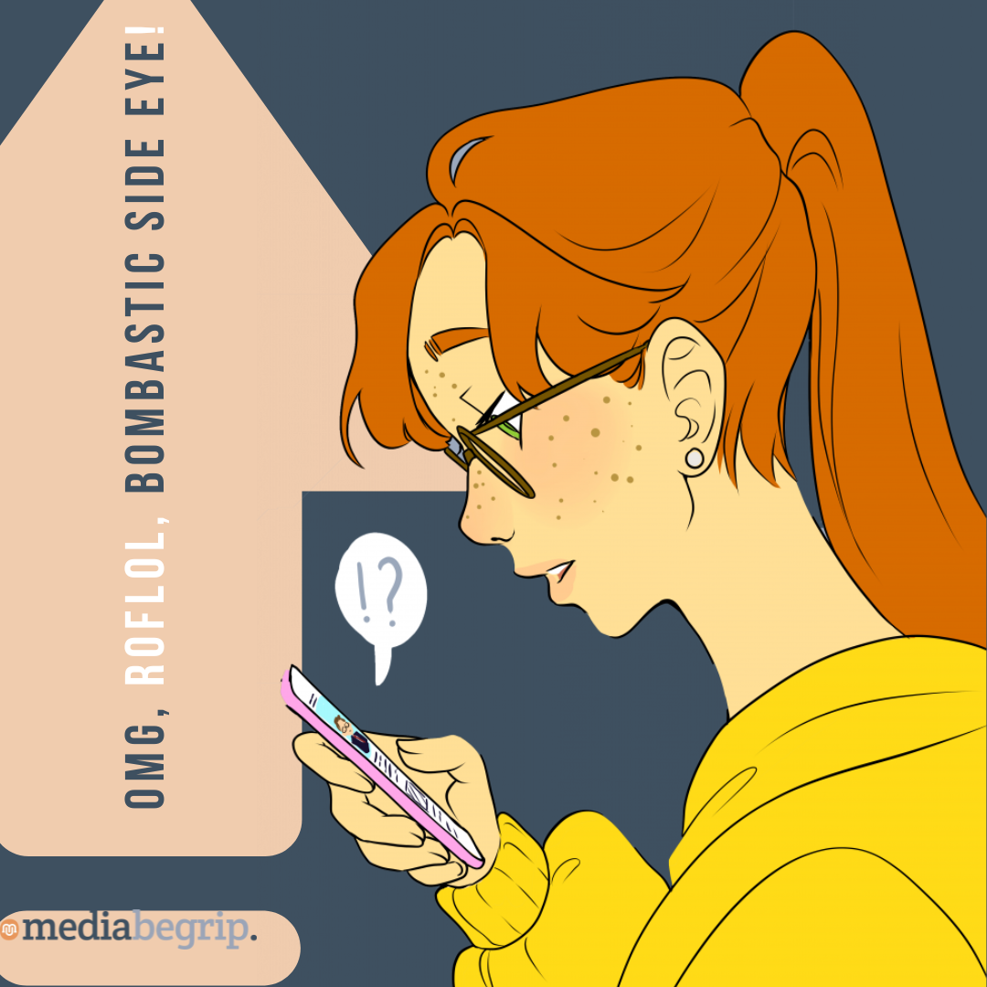
Hey,
Ik heb al echt heel lang een soort obsessie voor Pompeï. Ik ben daar een paar jaar terug geweest en het is zo bizar om een eeuwenoude stad op die manier te kunnen bekijken. Lijkt me zo gaaf om dat op te mogen graven.
Ik las deze week dat er weer een nieuwe ontdekking is gedaan. Ze vonden een bakkerij waarin tot slaaf gemaakte gevangenen meel maalden voor brood. Er kwam daar dus bijna geen licht naar binnen, het was er aardedonker. Er was één heel klein hoog raampje met tralies ervoor. Stel je voor dat je daar elke dag je werk moest doen! Dat is volgens mij hartstikke ongezond en vooral heel deprimerend.
In deze tijd zou dit niet meer mogen. Een werknemer heeft rechten en bijvoorbeeld de hoeveelheid daglicht die je minimaal moet zien op je werkplek staat ook vastgelegd. Tegenwoordig zijn er allerlei rechten waar een werkgever zich aan moet houden. Niet alleen werknemers hebben rechten. Iedereen heeft rechten. Ook wij als kinderen hebben rechten.
Wisten jullie trouwens dat er ook speciale digitale kinderrechten zijn? Ik ga eens opzoeken of mijn ouders zich daar wel aan houden. Misschien kan ik op daarmee toch mijn schermtijd wat verhogen…
Tot snel!
Liefs, Melle
Melles media

Slide 3
Nu in de media: Voortdurend werken in het donker: vondst toont hel van Romeinse slaven
"Het was de bedoeling dat hier niemand zou ontsnappen. De slaven werkten voortdurend, vrijwel in het donker. Dit moet een hel zijn geweest."
De tot slaaf gemaakte gevangenen hadden het slecht in het Romeinse Rijk. Ze maakten lange dagen en zagen amper daglicht. Op dit moment is er een strenge wet en regelgeving en zou bovenstaand voorbeeld niet meer mogen. Ook de rechten van kinderen zijn vastgelegd. Tegenwoordig bestaan er zelfs digitale kinderrechten. Daar gaan we het vandaag wat uitgebreider over hebben.
Bron: nos.nl
https://nos.nl/artikel/2505351-voortdurend-werken-in-het-donker-vondst-toont-hel-van-romeinse-slaven

Slide 4
Kinderrechten
In de intro van de les las je al over kinderrechten en digitale kinderrechten. Wat zijn kinderrechten dan eigenlijk en hoe weet je waar je recht op hebt?
In Nederland staan de rechten van de mens vastgelegd in de Grondwet. In de Grondwet staat het woord kind echter nergens. Kinderen hebben voor de Grondwet dezelfde rechten als ouders.
Op 20 november 1989 namen de Verenigde Naties het Internationaal Verdrag inzake de Rechten van het Kind aan. In dit Kinderrechtenverdrag staan 54 artikelen met afspraken over de rechten van kinderen en jongeren tot 18 jaar. Bijna alle landen in de wereld hebben het Kinderrechtenverdrag ondertekend.
Nederland ook, sinds 1995. Na het tekenen van het verdrag moet een land zich aan het verdrag houden. Een land moet er dan voor zorgen dat alle wetten en regels zo worden aangepast dat zij voldoen aan de eisen die het verdrag stelt. Kinderrechten gaan bijvoorbeeld over onderwijs, discriminatie, maar ook over toegang tot informatie.

Slide 5
Bestudeer en bespreek:
Maak tweetallen en bekijk samen de lijst met 46 kinderrechten: https://www.kinderrechten.nl/professionals/kinderrechten/
Lees ook dit artikel: https://www.nji.nl/nieuws/coronacrisis-zet-kinderrechten-onder-druk
Wat vinden jullie?
Wordt er in de artikelen voldaan aan de Rechten van het Kind?
Waarom wel/niet?

Slide 6
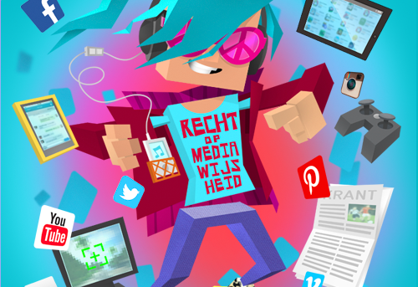
Online kinderrechten
De online wereld is heel vermakelijk. De meeste kinderen hebben al voordat ze naar de middelbare school gaan een smartphone. Daarmee zijn ze ongeveer drie uur per dag online. Maar online zijn is niet altijd alleen maar leuk. Soms maken mensen misbruik van jouw gegevens, plaatst iemand een lelijke foto van jou of krijg je een stomme reactie. Wanneer dit soort dingen gebeuren, dan is het handig om te weten wat je rechten zijn.
Omdat de digitale wereld steeds een grotere rol speelt, is er ook een manifest met digitale kinderrechten (Recht op Mediawijsheid). Dit manifest geeft aan welke online rechten jongeren belangrijk vinden.

Slide 7
Manifest Recht op Mediawijsheid
Bekijk de lijst met de 10 belangrijkste wensen die jongeren terug willen zien in online (kinder)rechten:
https://www.bureaujeugdenmedia.nl/ouders/kinderrechten-de-mediasamenleving/
Bekijk ook het complete manifest: Manifest Recht op Mediawijsheid

Slide 8
Online kinderrechten
Bekijk klassikaal de volgende kinderrechten:
Kinderen hebben recht op toegang tot internet
Kinderen hebben recht op veilige media
Kinderen hebben recht op mediawijze opvoeding
Kinderen hebben recht op mediawijs onderwijs
Kinderen hebben recht op online vergetelheid
Opdracht:
Elk tweetal behandelt 1 van bovenstaande rechten. Zoek uit wat dit recht inhoudt en wat dit voor jullie betekent. Presenteer in 1 minuut.

Slide 9
Onderdeel Burgerschap
Iedere week een opdracht om te werken aan de doelen van Burgerschap! De opdracht sluit aan bij de les van Mediabegrip.

Slide 10
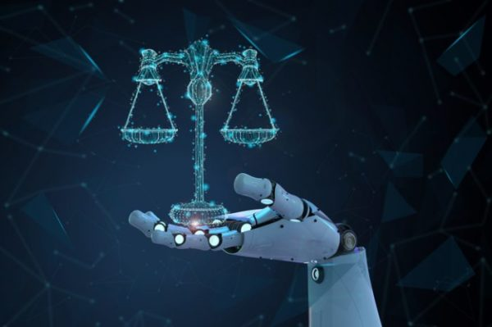
Burgerschap
De wereld wordt overspoelt met technologische ontwikkelingen. Er zijn robots die het werk van mensen (kunnen) overnemen. AI (kunstmatige intelligentie) kan nog slimmer en sneller nadenken dan mensen. Dit kan een grote impact hebben op ons leven. Er zijn zelfs AI-experts die de kans op negatieve gevolgen van AI groter achten dan de kans op positieve gevolgen.
Om mensen te beschermen hebben we wetten en regels.
Bespreek:
Zouden we nu al moeten nadenken over de regels voor deze nieuwe technologieën?
Wat voor regels zou jij willen zien voor (de ontwikkeling of het gebruik van) AI en/of robots?
Deze foto van Onbekende auteur is gelicentieerd onder CC BY-SA-NC.

